Slide 1
ORDINE DELLO STUDIO
Giovedì 11 settembre 2025
Inno: 237
Preghiera - Franco
Inno: 164
Studio biblico
Inno: 283

Slide 2
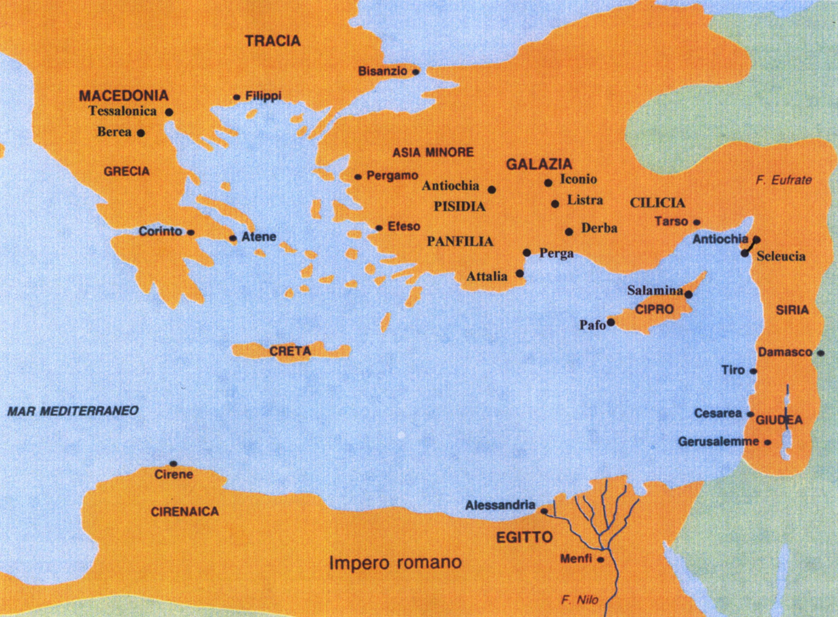

Primo viaggio di predicazione di Paolo e Barnaba in Galazia
Notes:
Formulare una frase di apertura efficace, pertinente all'argomento e in grado di attirare l'attenzione del pubblico. Fare leva sugli interessi del pubblico. Il ritmo della riunione è determinato dall'atteggiamento del moderatore, che dovrà stimolare la partecipazione del pubblico.
La moderazione è un processo che consente la comunicazione e la collaborazione tra più persone. Creare un ambiente aperto rivolto alla risoluzione dei problemi e al cambiamento.

